Slide 1
GAP анализ

Slide 2
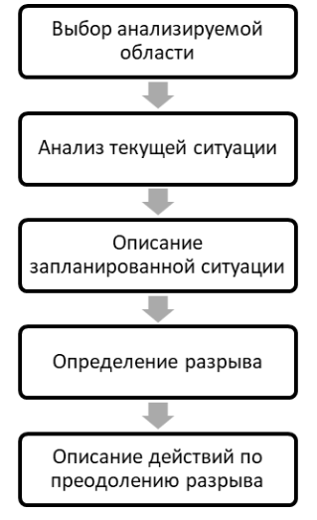

Slide 3
Основные этапы
Определение текущего значения
На данном этапе собирается исходная доступная информация о имеющихся проблемах для последующего анализа
Определение максимально доступного значения
Утверждения, формулируемые в установках, должны быть максимально детальны и конкретны с одной стороны и с другой — соответствовать глобальным целям, глобальному видению.
Прогнозирование развития, разработка сценариев
Данный этап позволяет оценить все возможные преимущества, которые могут быть получены вследствие принятия тех или иных решений. Другими словами изучается "цена вопроса", т.е. происходит осознание размера эффекта от ликвидации разрывов и стоимость работ по ликвидации этих несоответствий.
Разработка набора планов (инициатив) по достижению
На этапе планирования подробно описывается комплекс мероприятий и инициатив по ликвидации избранных разрывов.

